Slide 1


KONSTYTUCJA 3 MAJA
„….Wszelka władza społeczności ludzkiej początek swój bierze z woli narodu…..”
1791-2021

Slide 2
KONSTYTUCJA
To inaczej USTAWA ZASADNICZA, najwyższy akt prawny w państwie.
Określa zasady funkcjonowania państwa, uprawnienia organów władzy.
Znajdziemy w niej również podstawowe prawa, wolności i obowiązki człowieka i obywatela

Slide 3

KONSTYTUCJA USA
Za pierwszą na świecie uznawana jest Konstytucja Stanów Zjednoczonych Ameryki z 1787roku
Wprowadzała ona zasadę trójpodziału władzy i ustrój republikański

Slide 4


KONSTYTUCJA 3MAJA
Uchwalona na Sejmie Wielkim w 1791 roku
była pierwszą konstytucją w Europie.

Slide 5
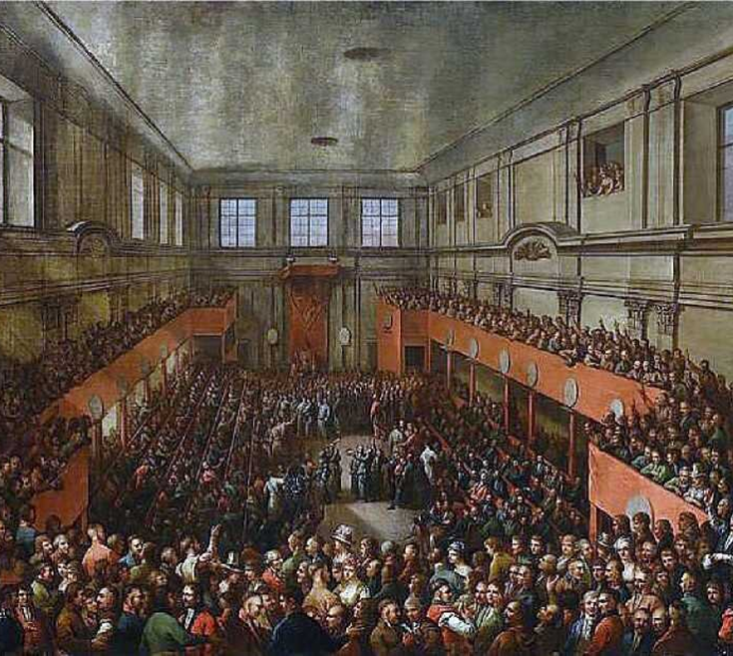
Kazimierz Wojniakowski. Uchwalenie Konstytucji
3 maja (obraz z 1806 r.)
Konstytucja - inaczej Ustawa Rządowa – regulowała prawa i obowiązki ogółu mieszkańców oraz zasady organizacji władzy państwowej.
Władza w Konstytucji została podzielona zgodnie z zasadą Monteskiusza na ustawodawczą (stanowienie prawa), wykonawczą (wykonywanie prawa) i sądowniczą.

Slide 6
Twórcy Konstytucji 3 maja
Do reformy Rzeczpospolitej dążyło na Sejmie Wielkim przede wszystkim Stronnictwo Patriotyczne, a od 1790r. w inicjatywę tworzenia Ustawy włączył się również król Stanisław August Poniatowski.
Dokument przygotowywano w tajemnicy, by gotowy przedstawić na sejmie do zatwierdzenia.

Slide 7
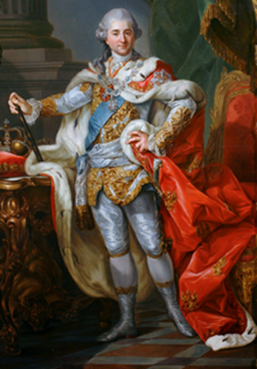
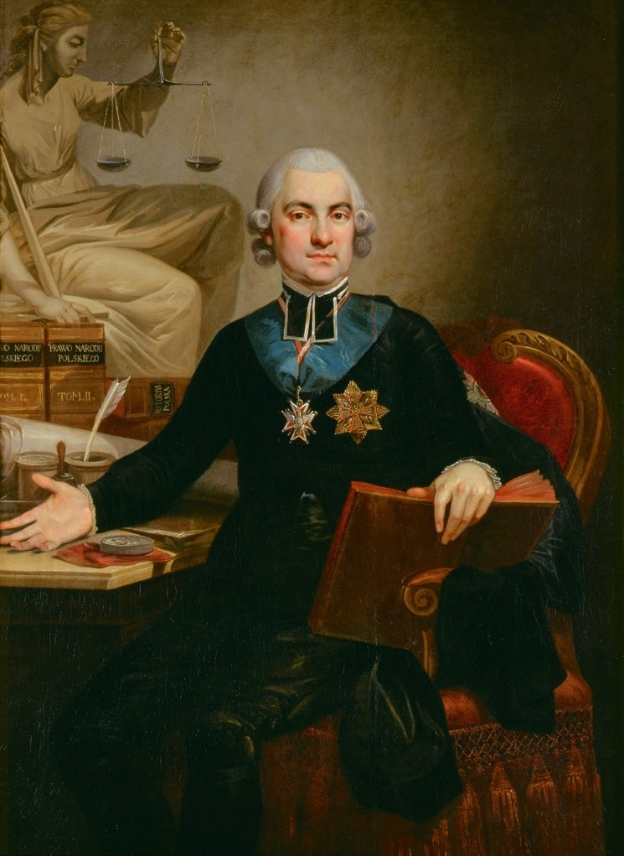
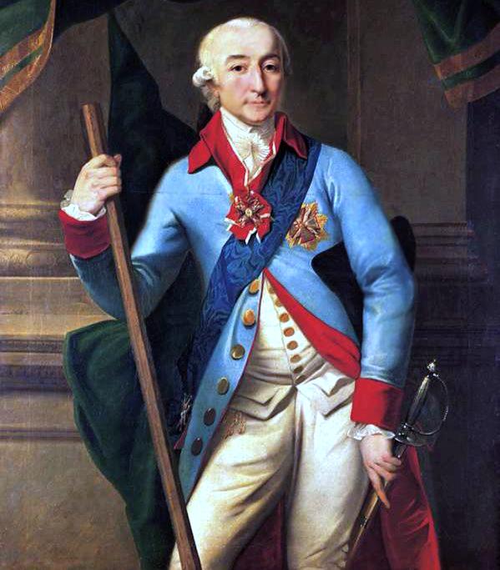
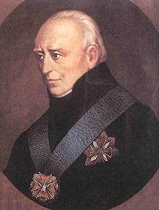
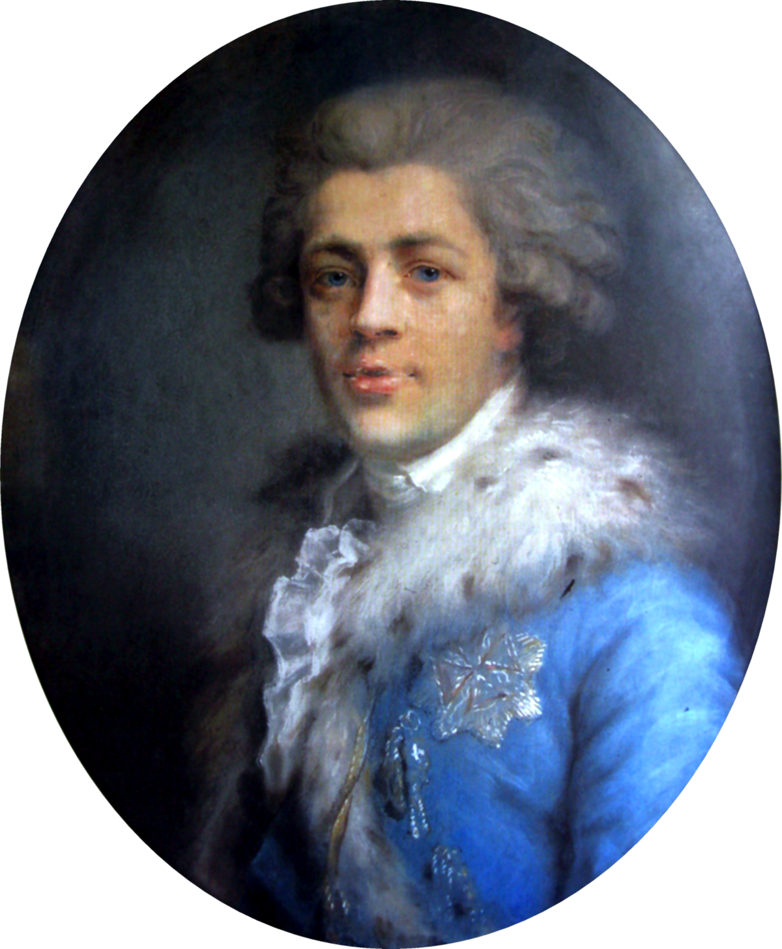
Twórcy Konstytucji 3 maja
Król Stanisław August Poniatowski
Stanisław Małachowski- Marszałek Sejmu Wielkiego
Ignacy Potocki
Stanisław Staszic
Hugo Kołłątaj

Slide 8
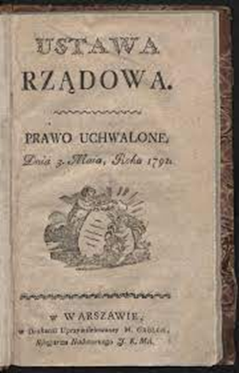
Wiwat Sejm, wiwat Naród, wiwat wszystkie Stany!
„…W dniu 3 maja 1791 r. rano pod Zamkiem Królewskim, w którym toczyły się obrady sejmu, zgromadził się tłum ludzi. Zamek został otoczony przez Gwardię Królewską pod dowództwem księcia Józefa Poniatowskiego, mającą zapewnić posłom bezpieczeństwo . Około godziny 11.00 do sejmu przyszedł Stanisław August. Odczytano – mimo głosów opozycji, które zlekceważono – tekst ustawy zasadniczej, która została zaprzysiężona przez monarchę…."

Slide 9
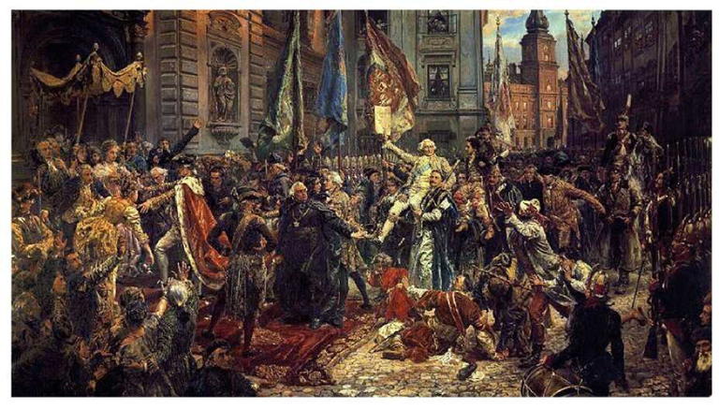
Jan Matejko. Konstytucja 3 maja

Slide 10


Slide 11
POSTANOWIENIA KONSTYTUCJI 3 MAJA
Władzę ustawodawczą sprawuje dwuizbowy sejm
Zniesienie liberum veto
Władza wykonawcza należała do króla i Straży Praw - rządu
Zniesienie wolnej elekcji
Udział przedstawicieli miast królewskich w obradach sejmu – 24 plenipotentów
Chłopom zapewniono ochronę prawa i rządu
Szlachta gołota została pozbawiona praw politycznych

Slide 12
Zgoda Sejmu to sprawiła
Że nam wolność przywróciła
Wiwat! Krzyczcie wszystkie stany
Niechaj żyje Król kochany!
Polonez Trzeciego Maja

Slide 13
TRZECI MAJ
R. Suchodolski „Trzeci Maj”
Hej , pamiętny ów dzień chwały –cudny ; „Trzeci Maj” !
Naród zgodny , silny , cały , chciał podźwignąć kraj!
„Naród z królem – król z Narodem równy każdy stan ,
Wolni wszyscy – wszyscy społem , kmieć , mieszczanin , pan…”
Tak głosiły sławne prawa, chlubny ojców czyn .

Slide 14
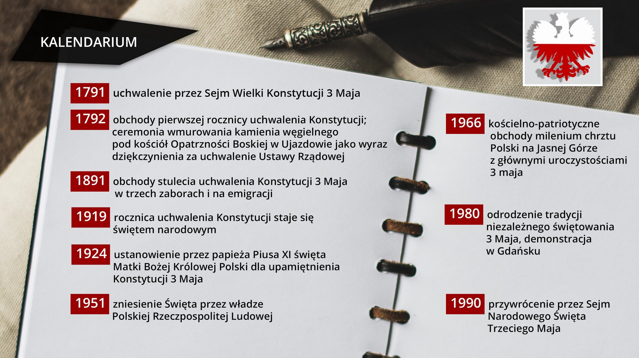

Slide 15

Zapamiętaj najważniejsze polskie konstytucje!
Konstytucja Księstwa Warszawskiego z1807 roku
Konstytucja Królestwa Polskiego z1815 r.
Konstytucja marcowa z 1921 roku.
Konstytucja kwietniowa z 1935 roku.
Konstytucja lipcowa: 1952 roku
( Konstytucja PRL-u)
Konstytucja Rzeczypospolitej Polskiej z 2 kwietnia 1997 roku.
Konstytucja
3 maja
1791 roku

Slide 16
Źródła i materiały:
Wikipedia (zdjęcia)
Epodreczniki. plhttps://epodreczniki.pl/a/konstytucja-3-maja-w-literaturze/D12XPQYfJ
Źródło: Eduexpert Sp. z o.o. / Evaco Sp. z o.o., licencja: CC BY 3.0. (epodreczniki)
agad.gov.pl
https://www.youtube.com/watch?v=li0PaIw-IHg

